Slide 1
U MEDIEVU
Pisa

Slide 2
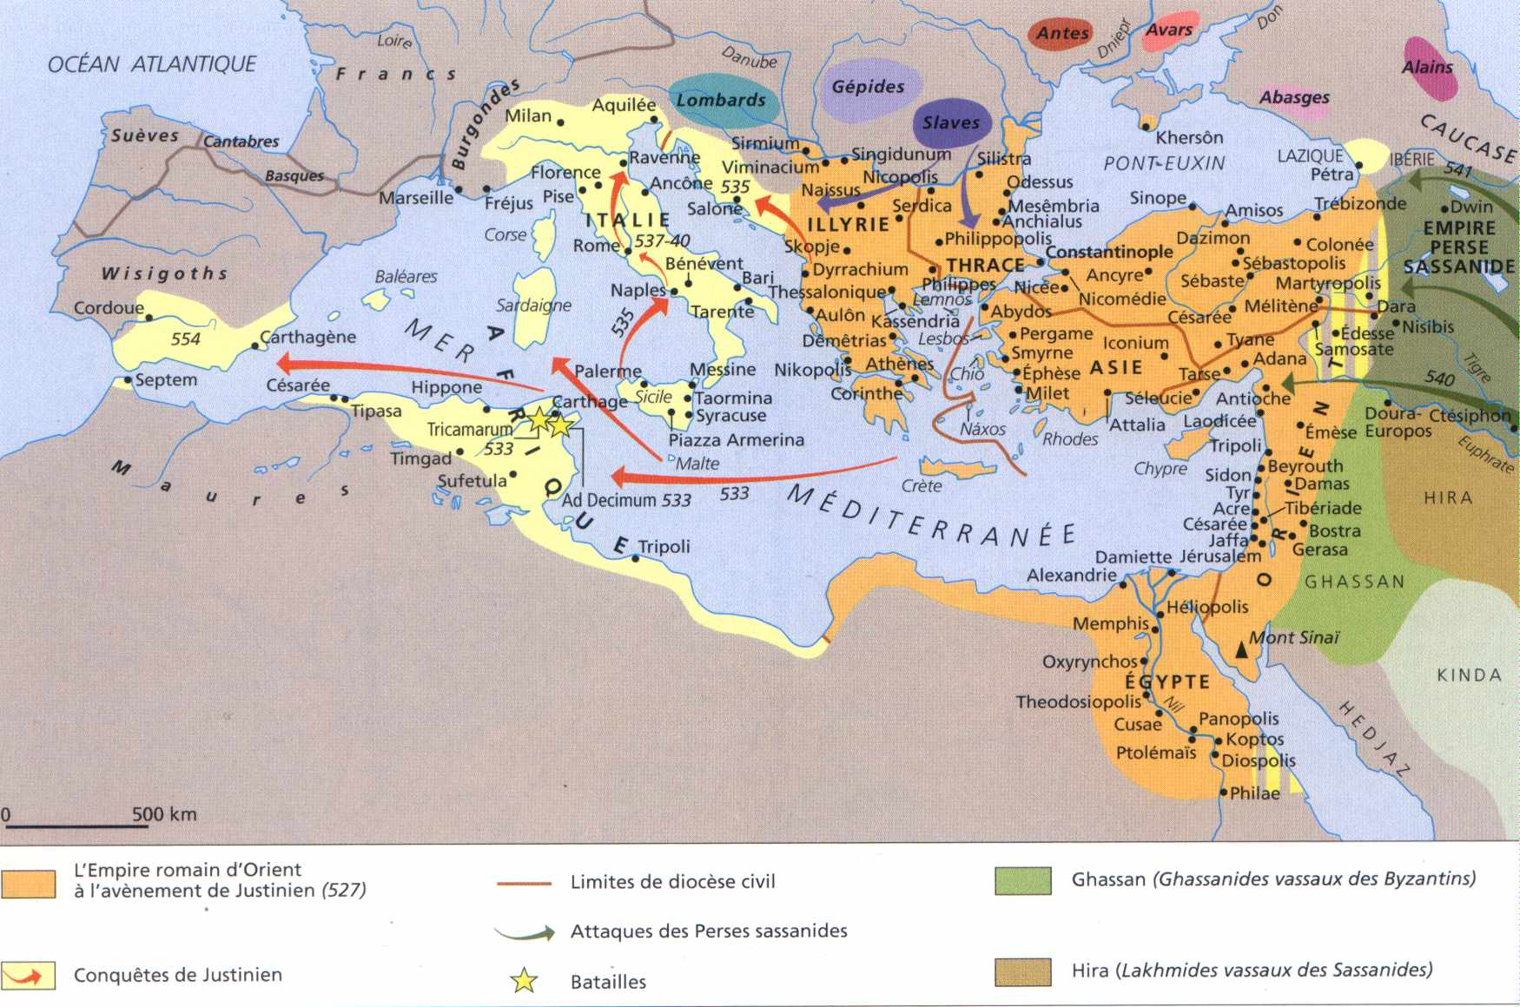

Slide 3
San Gregoriu u Magnu è u Medievu

Slide 4
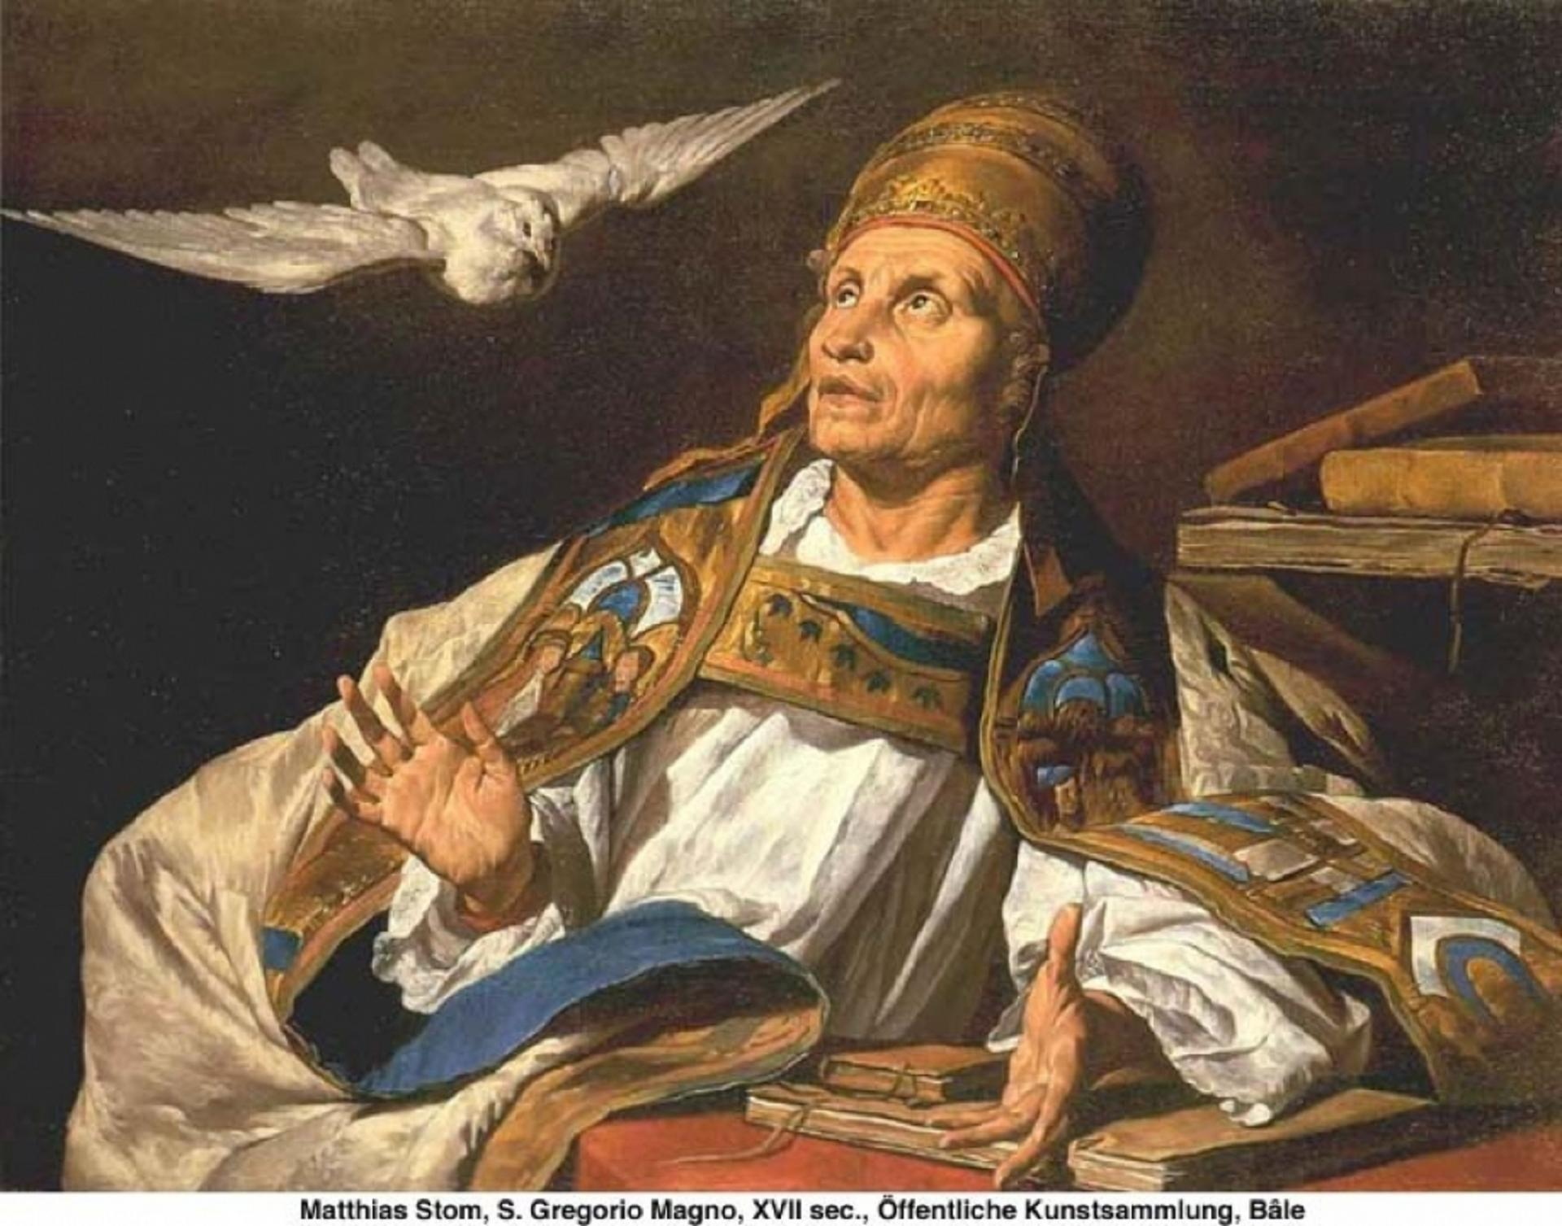

Slide 5
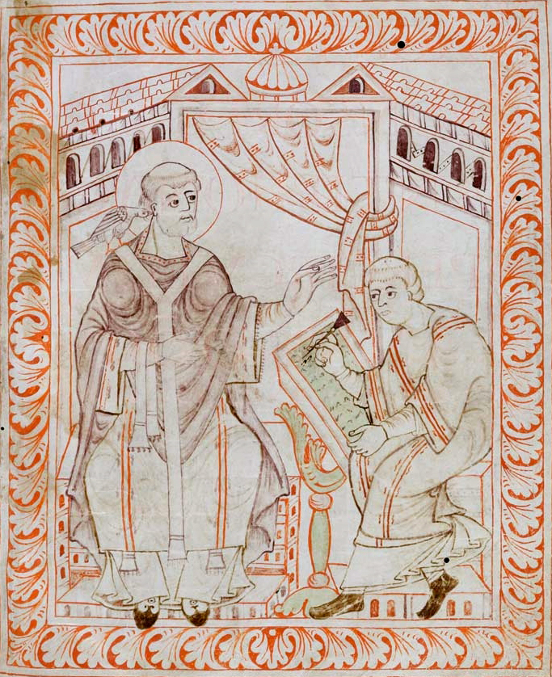
Gregoriu u Iu fundatore di u cantu gregorianu - Monasteru di Saint Gall (Svizzera)

Slide 6
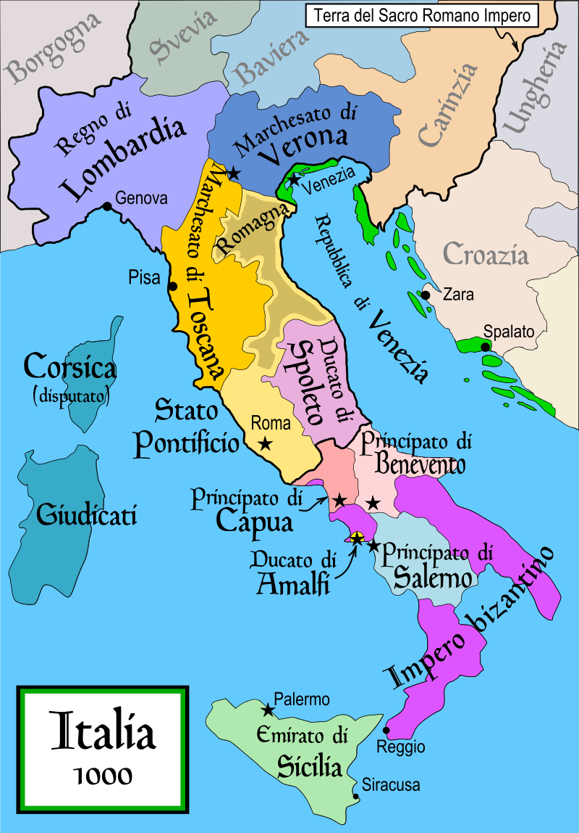

Slide 7
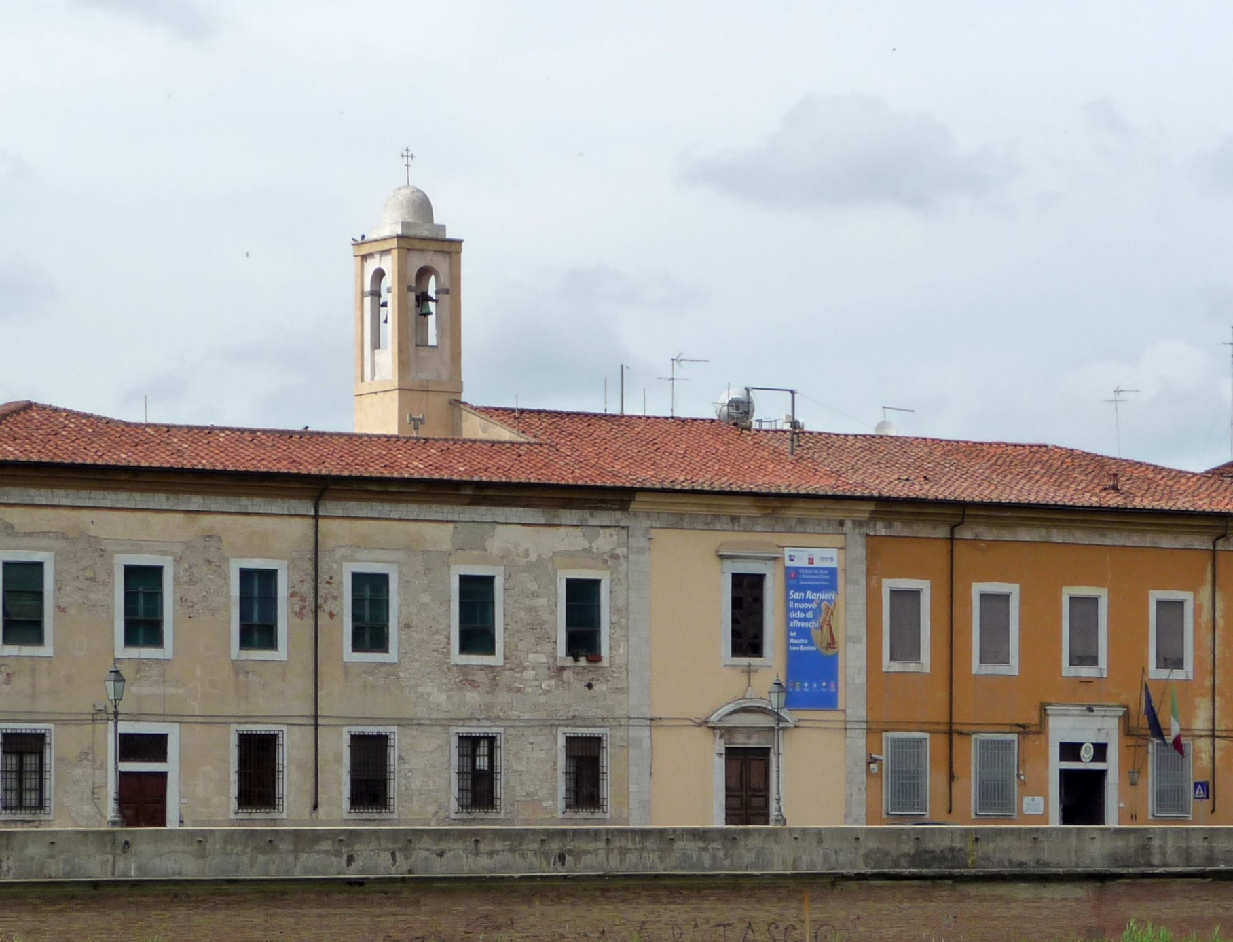
San Vito et San Ranieri di Pisa

Slide 8
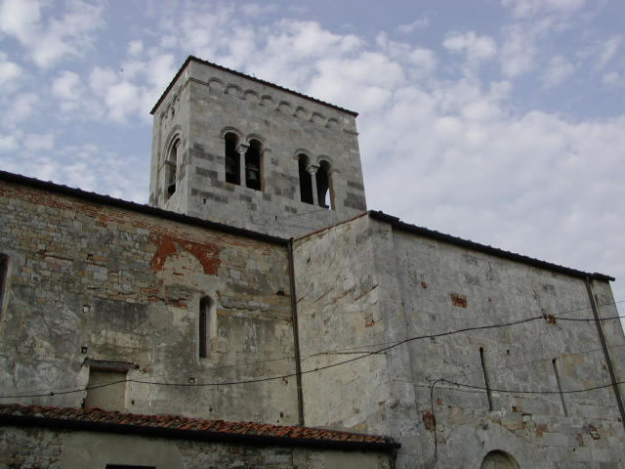
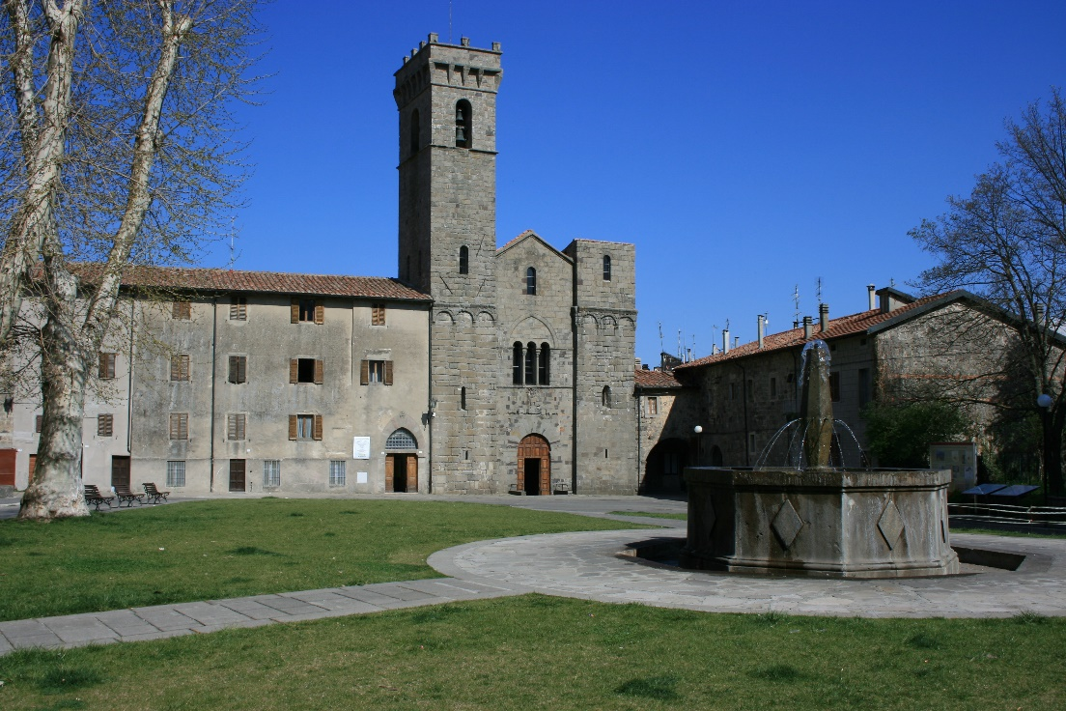
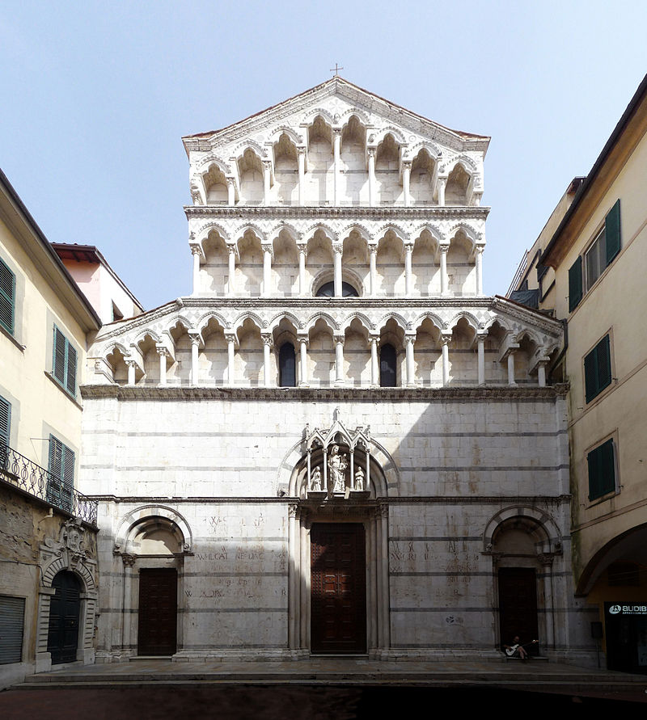
San Savino di Pisa
Abbazia di San Salvatore
San Michele in Borgo

Slide 9
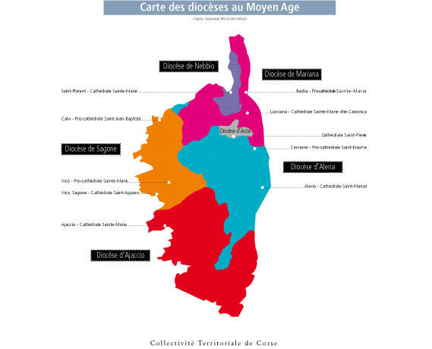

Slide 10
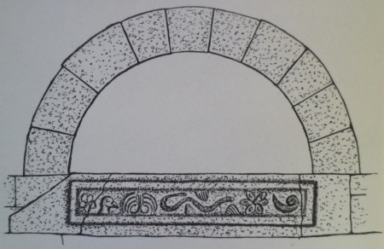
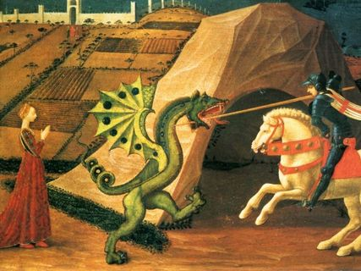
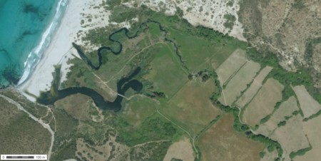
Lintellu urnatu da Santa Maria Assunta de Palasca (Biscia) - Kewin Peche-Quilichini
L’Ostriconi
San Ghjorghju è u dragone - Paolo Ucello (XIVu seculu)

Slide 11
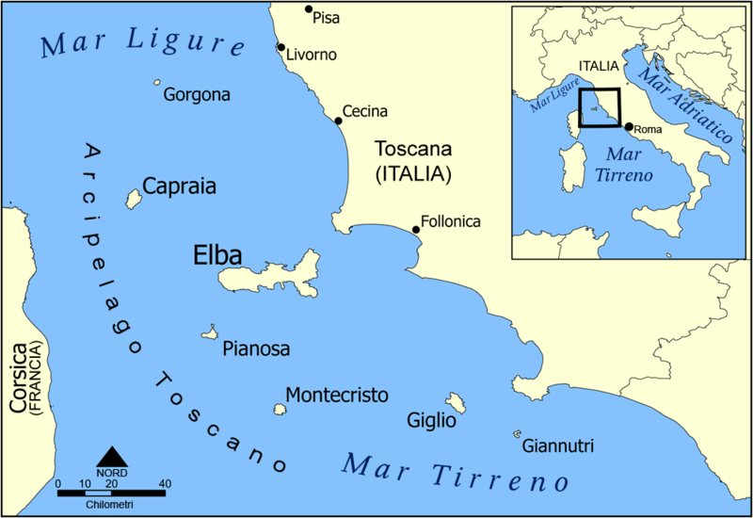

Slide 12
I Signori di u Medievu

Slide 13
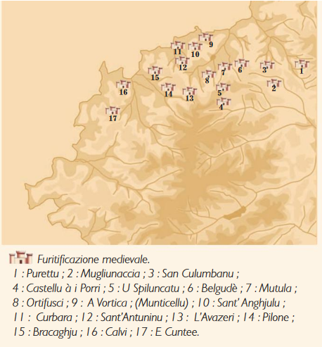
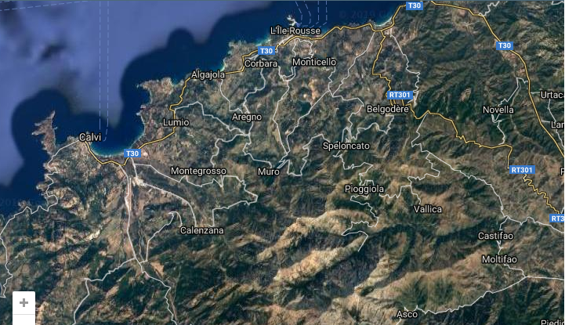
Furtificazione (dinù quelle di i Pinaschi in Balagna)

Slide 14
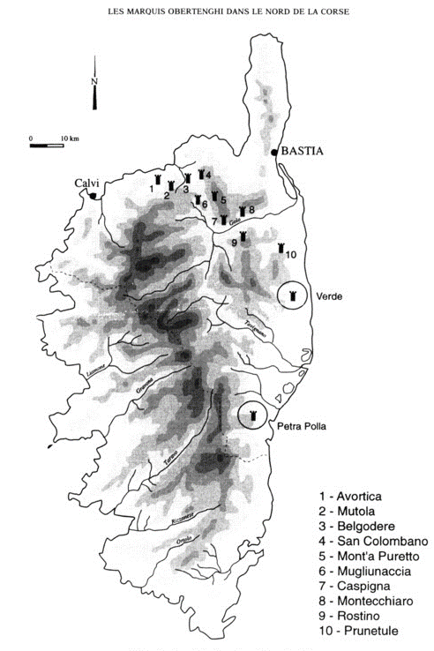

Slide 15
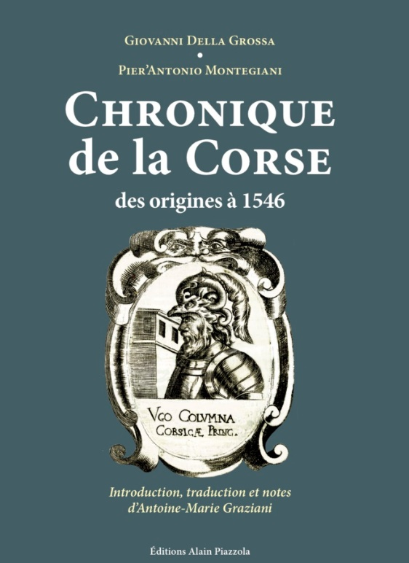
« [...] In quel tempo morse Guido Savelli del qual restò un figlo che si chiamava Pino, al quale il Conte li diede e
fecie Signore di Balagna ; e Pino fecie in Balagna il castello di Sant'Antolino per capo e casa dove lui facieva continua
residentia e ministrava la sua justitia. »
Cronaca di Giovanni della Grossa

Slide 16
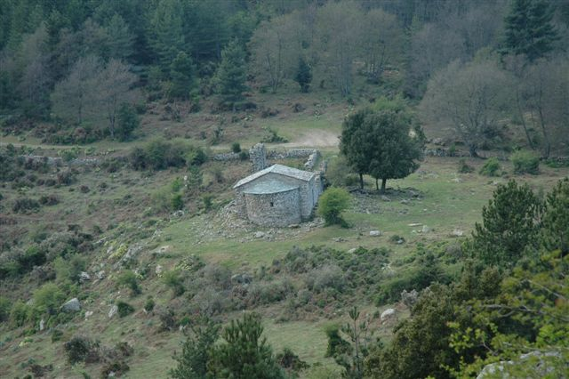
San Pietro d’Accia

Slide 17
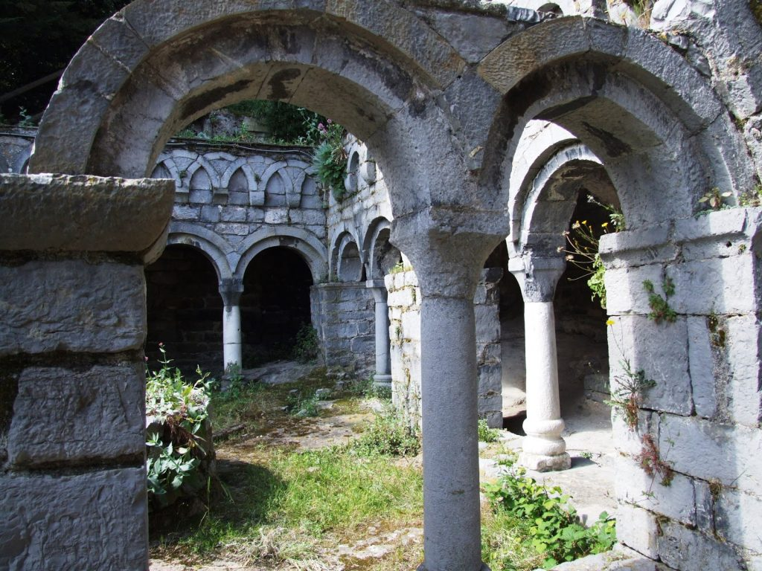
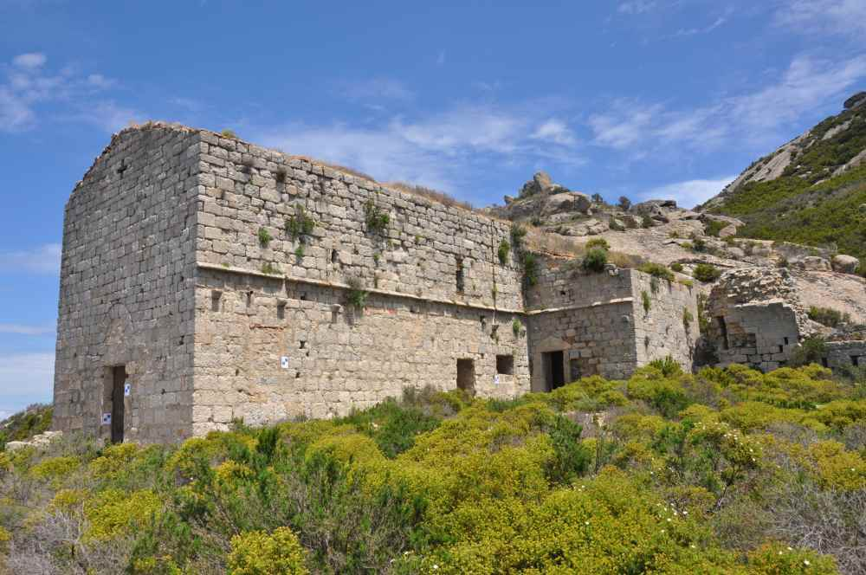
San Venerio del Tino
San Mamiliano de Monte Cristo

Slide 18
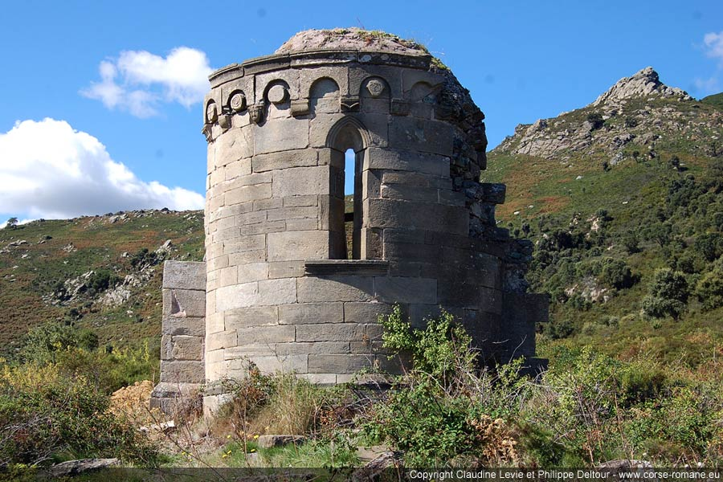
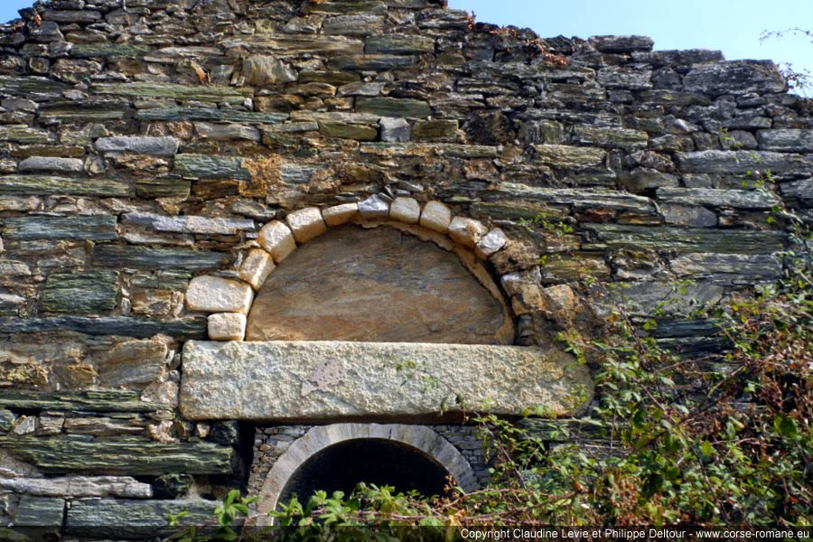
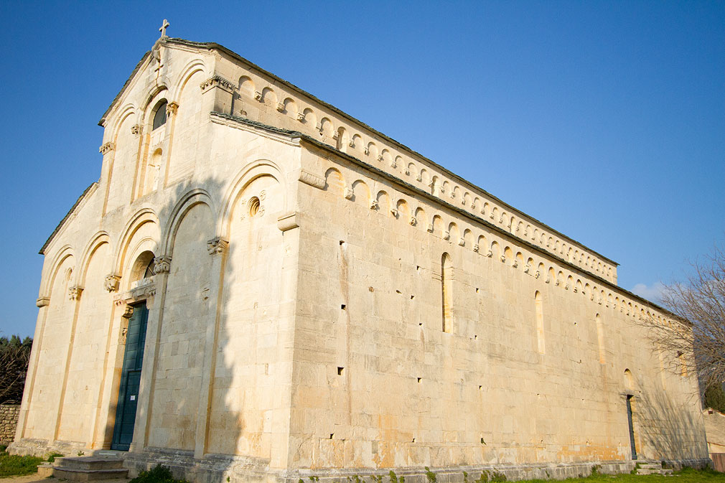
San Andria de Biguglia
San Martinu de Rapale
Santa Maria Assunta du Nebbiu

Slide 19
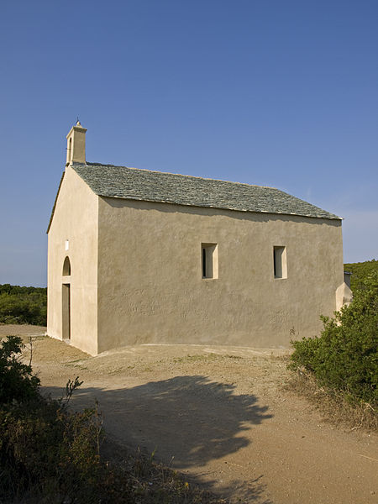
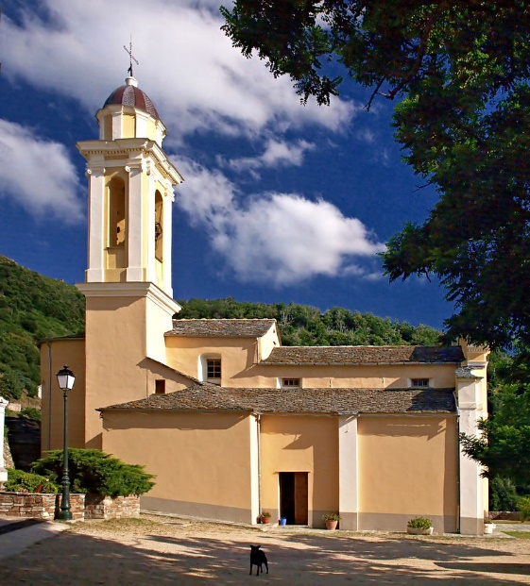
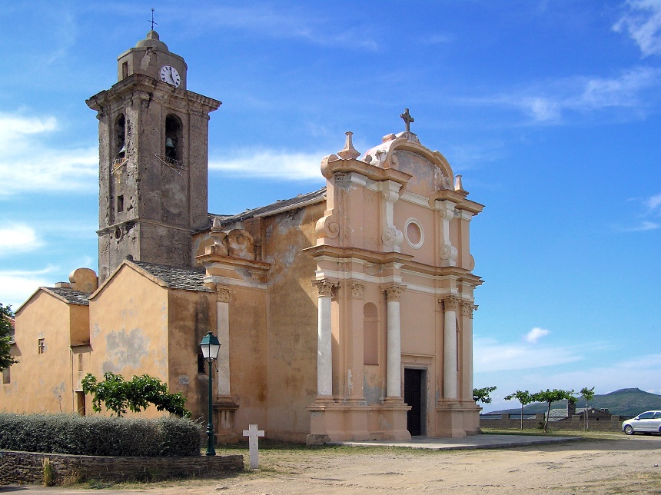
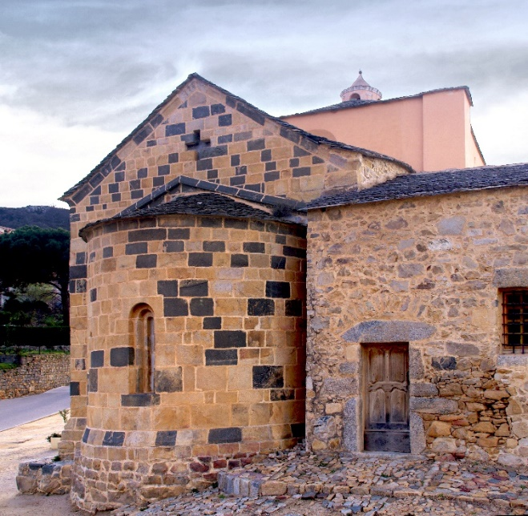
Santa Maria della Chiappella
San Cerbone di u Poghju d’Oletta
San Niccolò di Tomino
Santa Reparata di Balagna

Slide 20
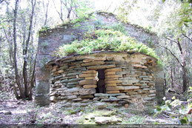
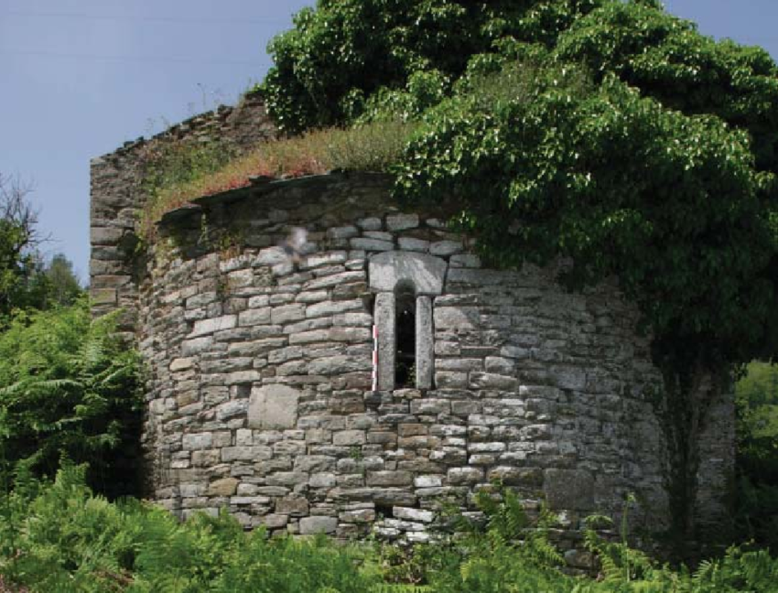
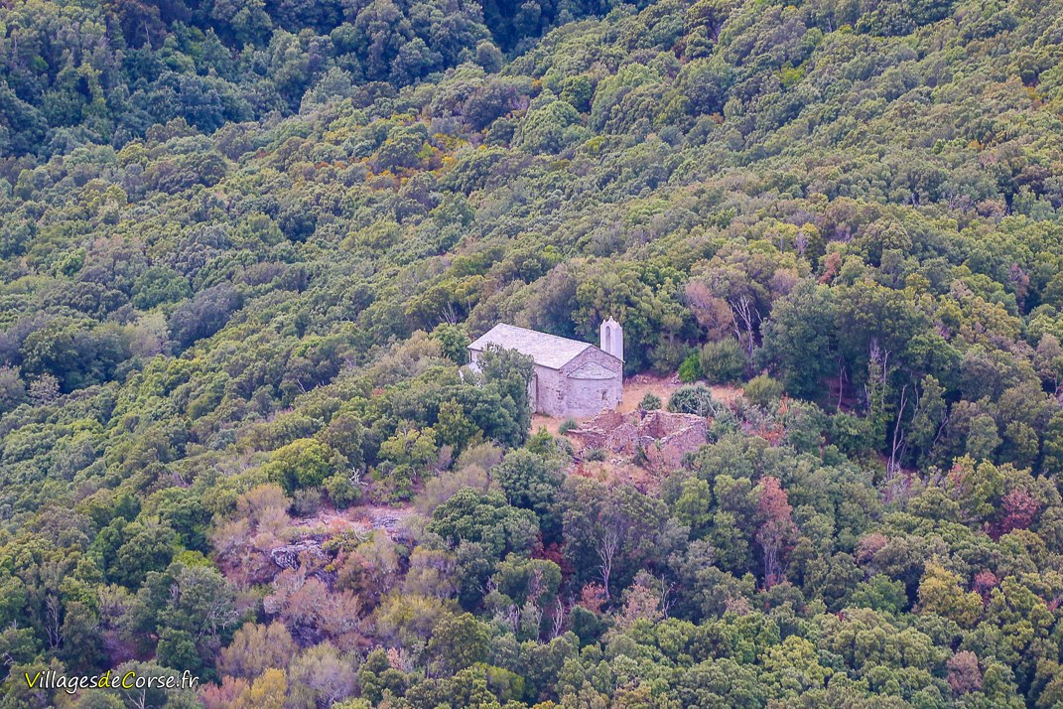
San Ghjorghju di Roglianu
San Michele di Tassignanu
San Paulu di Meria

Slide 21
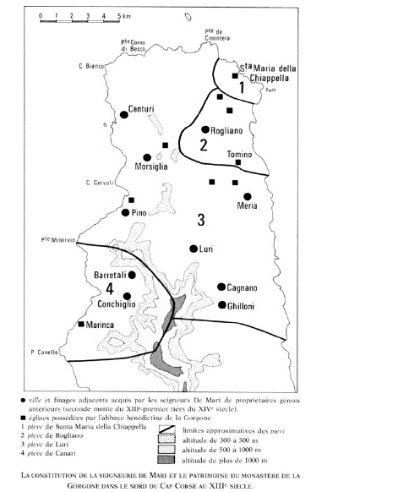

Slide 22
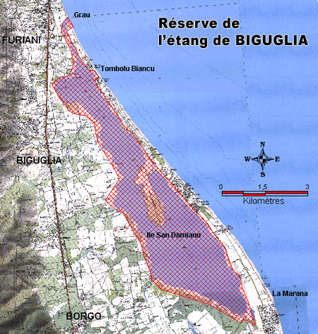
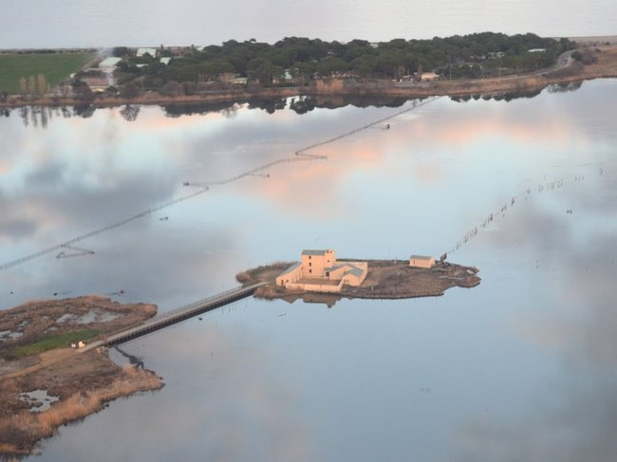
Etang du Chiurlinu deBiguglia

Slide 23
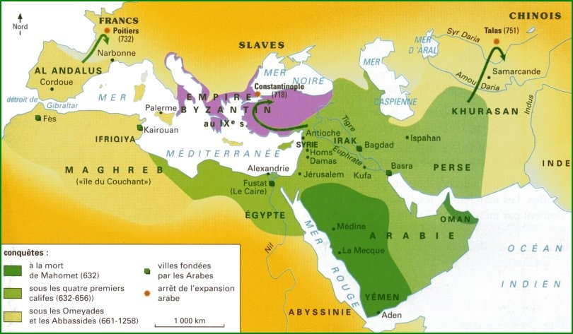

Slide 24
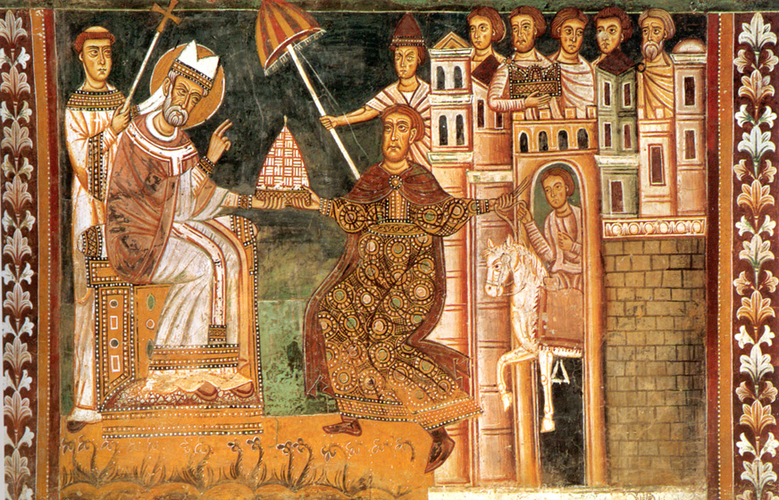
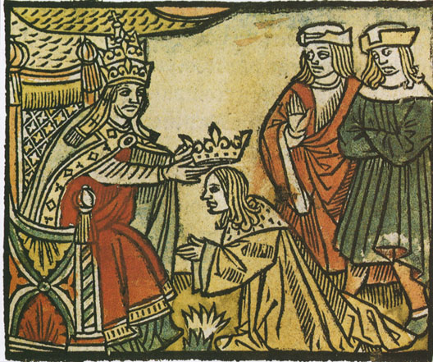
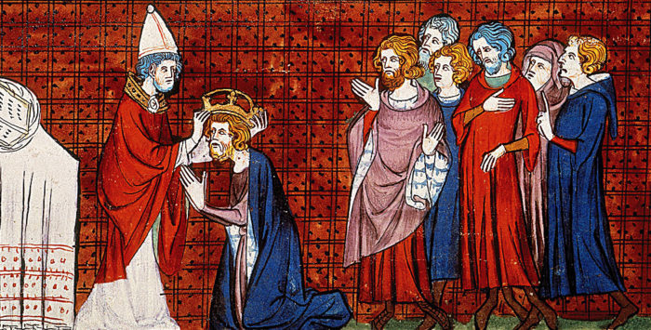
Dunazione di Custantinu – Affrescu anonimu di u XIIu seculu – Basilica di 4 Santi incurunnati di Roma
Sacru di Pepinu da Stefanu u IIIu
Incurunamentu di Carlumagnu da Leone u III

Slide 25
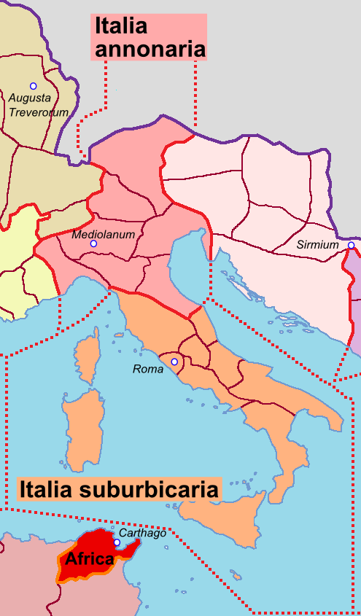
Deux vicariats d’Italie

Slide 26
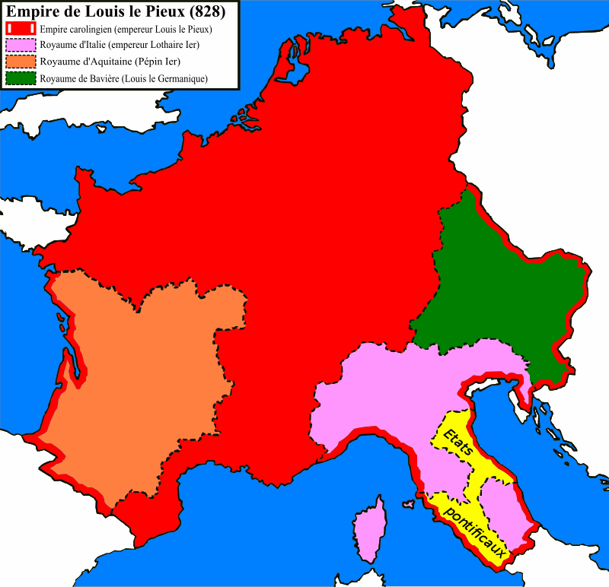

Slide 27
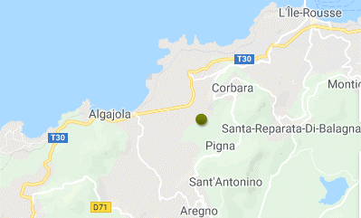
San Niccolò de Tomino (ricustruita à u XVIIu seculu)
Catarelle
Catarelle in l’Algaiola

Slide 28
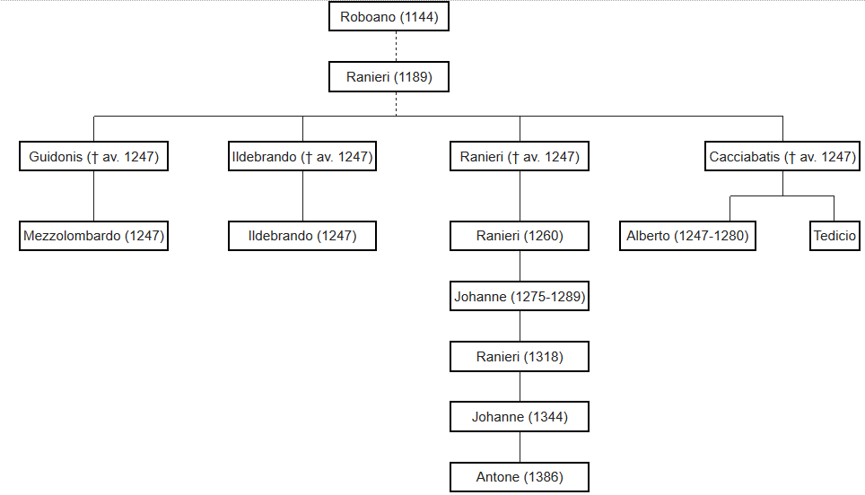
Généalogie des seigneurs de Bagnaia

Slide 30
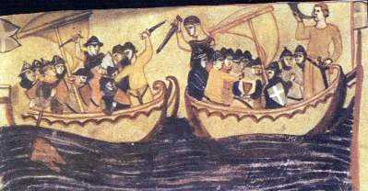
Battaglia di a Meloria in u 1284

